Slide 1

ARCANE DESCENT
Game Balance Analytics
Del dato bruto de juego a decisiones de diseño accionables · sirkmox.itch.io/arcanedescent
Samuel Alcaraz Rodríguez
Trabajo de Fin de Máster · Data Science & AI

Slide 2


EL PROBLEMA
El balance de un juego se decide “a ojo”
Método tradicional
Con telemetría real
Intuición del diseñador
Feedback anecdótico y sesgado
No sabes qué está roto hasta que el jugador abandona
Cada partida deja datos medibles
Qué elemento gana, qué hechizo falla, dónde se abandona
Decisiones con evidencia, no opiniones
La industria lo hace a gran escala. Mi TFM lo demuestra de extremo a extremo sobre un juego real: el mío.

Slide 3



EL PRODUCTO
Qué es y para quién
Un sistema que convierte la telemetría de Arcane Descent en recomendaciones de balance priorizadas, servidas en un dashboard interactivo con un asistente IA.
Usuario
Decisión
Diferencia
El game designer:
quien decide qué cambiar en el juego
Qué nerfear o buffear,
y con qué evidencia
Sustituye semanas de prueba-error por minutos de lectura de datos

Slide 4





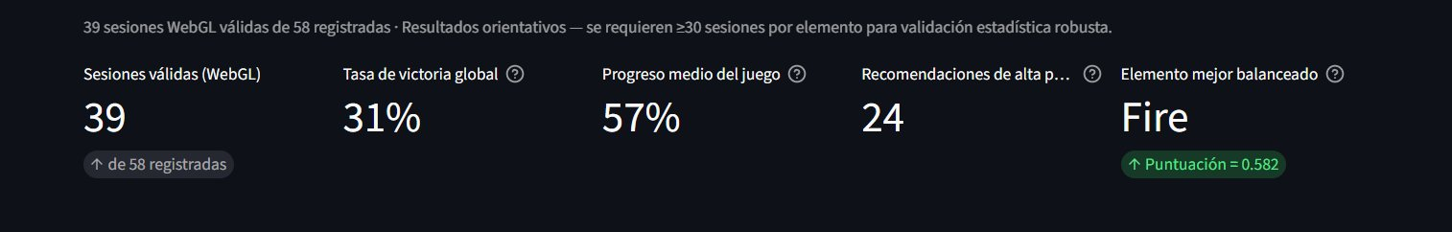
CÓMO FUNCIONA
Del clic del jugador a la recomendación
1 · Juego
2 · Limpieza
3 · Análisis
4 · Decisión
Unity / WebGL emite telemetría: salas, hechizos, muertes, daño
Filtrado de sesiones sospechosas y normalización
Estadística + ML + NLP de comentarios
Recomendaciones priorizadas en dashboard + IA
DEMO EN VIVO · Resumen ejecutivo del dashboard

Slide 5

LOS DATOS
Origen, calidad y tratamiento
58 → 39
519
24
14
sesiones brutas →
válidas tras limpieza
salas de juego
registradas
salas instrumentadas
en 4 niveles
enemigos
(7 normales + 7 bosses)
Pipeline de calidad
Telemetría enviada en tiempo real desde Unity/WebGL a Firebase Firestore
Detección automática de sesiones sospechosas (excluidas del análisis, nunca borradas)
Bug de telemetría real encontrado y corregido en Unity (daño de fuente desconocida) — los datos también auditan al juego

Slide 6

HALLAZGO PRINCIPAL
Gana la habilidad, no el elemento
¿Por qué importa?
Mejor predictor de victoria
Es la mejor noticia posible para el diseño: los cuatro elementos compiten en igualdad y el resultado depende del jugador.
El juego premia jugar bien — no elegir “el personaje roto”.
kd_ratio
ratio kills / muertes del jugador
Correlación de Spearman significativa (p < 0.05)
El elemento elegido NO muestra efecto significativo en ganar

Slide 7

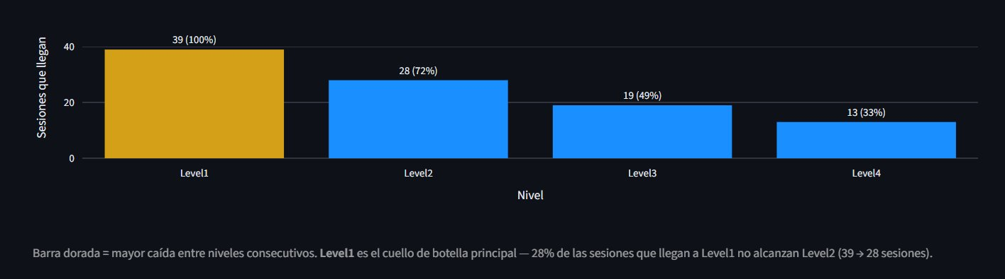


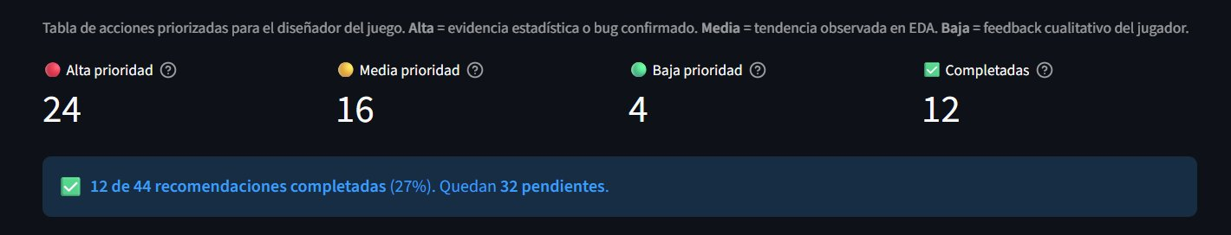
DEL DATO A LA DECISIÓN
Ejemplo real: cómo nace una recomendación
Funnel de progresión real — Level1 es el cuello de botella
Señal
28% de las sesiones no pasa de Level1 (39 → 28)
Evidencia
Muertes y daño por sala confirman el pico
Acción
Prioridad Alta: ajustar la dificultad de entrada
44 recomendaciones generadas
Alta = evidencia estadística o bug · Media = tendencia EDA · Baja = feedback. Cada una con evidencia adjunta y marcable como resuelta.

Slide 8

MACHINE LEARNING
Modelo predictivo y clustering
Predicción de victoria
Clustering + NLP
Clasificador entrenado sobre las sesiones válidas, evaluado con AUC
Importancia de variables: confirma qué métricas explican ganar
Valida el hallazgo estadístico por una vía independiente
Segmentación de jugadores por estilo de juego
Análisis de sentimiento de los comentarios de los jugadores
El sentimiento entra en la Puntuación Global: el dato cualitativo también cuenta

Slide 9
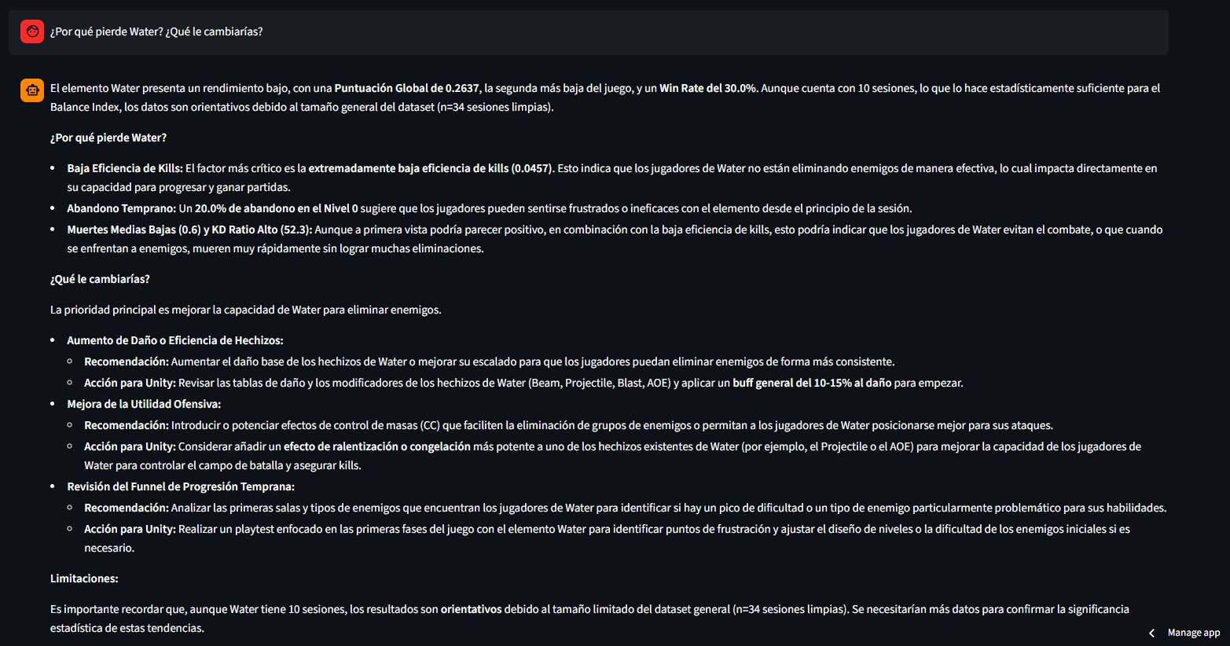
EL DIFERENCIADOR
Un asistente IA que conoce tu juego
Respuesta real del agente — “¿Por qué pierde Water?”
Qué aporta
Consulta en lenguaje natural sobre balance, enemigos y salas
Responde con métricas reales y propone acciones concretas para Unity
Human-in-the-loop: la IA propone, el diseñador decide
Diagnóstico con métricas + acciones concretas para Unity + limitaciones — todo desde los datos

Slide 10


HONESTIDAD ANALÍTICA
Limitaciones y siguientes pasos
Lo que aún no resuelve
Con un mes más
Muestra pequeña: se necesitan ≥30 sesiones por elemento; algunos tienen n<10 → resultados orientativos
Datos de un prototipo, no de producción masiva
Correlación ≠ causalidad: las recomendaciones requieren validarse con tests A/B
Campaña de captación de jugadores para superar el umbral estadístico
Ciclo completo: aplicar una recomendación al juego y medir el antes/después

Slide 11
Lo que demuestra este proyecto
Producto real
Dominio del dato
Criterio de producto
Un juego publicado +
su sistema de análisis,
funcionando de extremo a extremo
Captura, limpieza, estadística,
ML y NLP — con sus límites
explicados con criterio
Cada análisis termina en una
decisión accionable
para un usuario concreto
Gracias.
Samuel Alcaraz Rodríguez · Máster en Data Science & AI

